Slide 1



Rapport
STRIP project
Nion Maria
Session Lovelace
GitHub: https://github.com/maria-ikanti/STRIP.git
Certification
“Exploiter la blockchain dans le développement d’applications - RS5000”

Slide 2
Avant de commencer…
Bienvenue,
Voici le canevas pour l’élaboration de votre carnet de projet.
Ne changez pas la mise en forme afin que le jury concentre son attention sur vos réponses.
Plusieurs questions seront posées, répondez honnêtement et surtout respectez la taille du texte et l’espace disponible.
Savoir être précis et concis est la clé !
Daniel Villa Monteiro
Sommaire:
Introduction
Compréhension besoin client
Etat de l’art
Choix technique du projet
Schéma fonctionnel de l’app
Vos smarts contracts
Description de l'intégration continue
Votre Front
Vos scripts de déploiement
Déploiement
Bilan de projet et les améliorations
Conclusion
Bienvenue,
Voici le canevas pour l’élaboration de votre carnet de projet.
Ne changez pas la mise en forme afin que le jury concentre son attention sur vos réponses.
Plusieurs questions seront posées, répondez et surtout respectez la taille du texte et l’espace disponible.
Savoir être précis et concis est la clé !
Daniel Villa Monteiro

Slide 3
Introduction
Comment avez-vous eu l’idée du projet ?
L’idée provient de Florent Thorne, membre de la formation défi.
De nombreux investisseurs ont des besoins de planification financière à moyen et long terme. Les produits d’investissement de long terme peuvent être “décomposés” entre les investisseurs par « démembrement ».
Exemple de démembrement dans l’immobilier : viager.
En finance traditionnelle, cela nécessite des set-up complexes (contrats notariés, fiducie, garanties, etc.). La DEFI et les contrats intelligents permettent d’industrialiser ces dispositifs.
L’idée du projet STRIP consiste en la séparation de la propriété et de l’usufruit d’un token à rendement pour répondre à des besoins de planification financière de moyen et long terme.
En tirant parti de la technologie blockchain, ce projet vise à offrir une flexibilité et une efficacité dans la gestion des investissements.

Slide 4
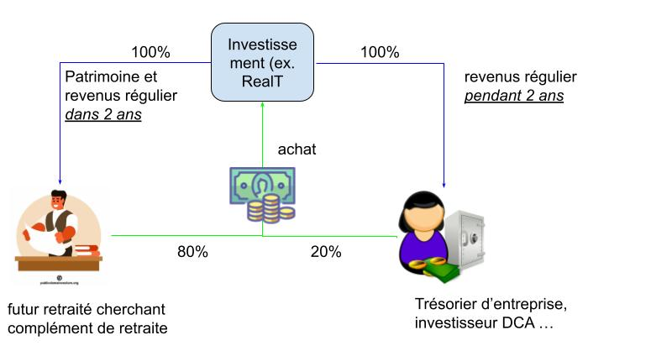
Compréhension besoin client
Décrivez les besoins de votre client fictif auquel votre projet tente de répondre :
La plateforme permet la rencontre des besoins complémentaires de deux acteurs partageant une forte conviction sur un protocole.
Le premier souhaite s’exposer à long terme, sans s'embarrasser des intérêts intermédiaires (valorisation & traitement fiscal, réinvestissement, etc.). L’autre, au contraire, cherche un revenu régulier nourri de ces intérêts, mais cherche à limiter le capital à bloquer.
L’investisseur doit pouvoir déposer un token avec un rendement dans un contrat intelligent.
Il doit pouvoir choisir une maturité pour son dépôt.
Le contrat intelligent divise son token initial en 2 sous tokens, l’un qui représente la nue-propriété du token sous-jacent et un autre qui représente le rendement avec une maturité.
Les tokens générés peuvent s’échanger sur le marché secondaire (ex: Aave, Curve).
Plusieurs cas d’usage sont envisagés pour chacun des tokens générés :
Pour le token d’usufruit (yeld, rendement) :
lissage d’entrée de trésorerie pour une entreprise, association ou particulier
flux réguliers pour DCA (composable avec achat automatiques)
Pour le token de nue-propriété :
planification d'évènements de la vie : baisse d’activité en fin de carrière, retraite, étude des enfants, année sabbatique
Optimisation de la gestion capital : anticipation d’augmentation de l’immobilier par urbanisme, prise de contrôle d’une entreprise
Cette partie du rapport permet d’évaluer la compétence suivante :
C1. Concevoir un projet d’application impliquant une blockchain en exploitant
les pratiques et outils de conception d’application afin de répondre aux enjeux du client.

Slide 5
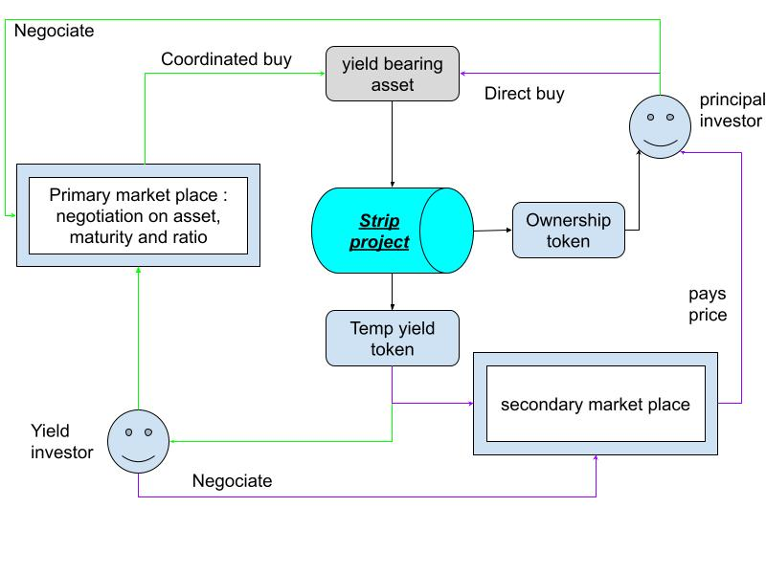
Compréhension besoin client
Décrivez les besoins de votre client fictif auquel votre projet tente de répondre :
Le schéma ci-dessous illustre le dépôt du token sous-jacent par une organisation ou investisseur et l’échange éventuel des tokens générés via le marché secondaire.
Cette partie du rapport permet d’évaluer la compétence suivante :
C1. Concevoir un projet d’application impliquant une blockchain en exploitant
les pratiques et outils de conception d’application afin de répondre aux enjeux du client.

Slide 6
Périmètre de l’application réalisée
Au delà d’une solution générale apportée par votre projet, vous allez réaliser durant votre formation un projet, dont il est nécessaire de tracer un périmètre raisonnable:
Dans notre MVP, nous nous concentrerons donc sur le module isolant les flux de façon temporaire de la nue-propriété.
Nous étudierons également la visualisation du portefeuille en vue de planification financière.
Nous n’aborderons pas l’éventuel token de gouvernance dans ce projet.
Développement d’une DApp basée sur plusieurs contrats intelligents
Utilisation du ERC20 d’Open Zeppelin.
Fonctionnalités principales envisagées :
Génération et mint d’un token sous-jacent STRU pour les besoins du projet
Dépôt (staking) de ce token avec un rendement
Dépôt du token sous-jacent dans une pool (souche). Une pool est un ensemble de tokens de rendement du même type (ici STRU) avec la même maturité.
Génération de deux tokens : Token principal (STRP) et token de rendement (STRY)
Tableau de bord avec vision synthétique du portefeuille
Réception des récompenses (rendement)
Revente du token de rendement (YT)
Cette partie du rapport permet d’évaluer la compétence suivante :
C1. Concevoir un projet d’application impliquant une blockchain en exploitant
les pratiques et outils de conception d’application afin de répondre aux enjeux du client.

Slide 7
Etat de l’art
Décrivez ici l’état de la concurrence et des recherches scientifiques quant à votre sujet d’application :
La finance décentralisée (DeFi) a révolutionné l'accès aux services financiers. En éliminant les intermédiaires traditionnels, la DeFi offre une transparence et une accessibilité jamais vue. Les protocoles DeFi, grâce à leur nature décentralisée et automatisée, permettent aux utilisateurs de participer activement à l’économie numérique sans intermédiaire, révolutionnant ainsi la manière dont les actifs sont échangés et gérés. Malgré les risques associés à ce marché, la DeFi continue d’attirer l’attention pour son potentiel distributif et sa capacité à redéfinir le paysage financier global.
De nombreux produits et protocoles offrent des rendements attrayants. L’investisseur de long terme doit alors gérer au fur et à mesure les intérêts perçus, alors qu’il préférerait une approche “fire and forget”
Les protocoles de blockchain, avec leur infrastructure établie et leur base d’utilisateurs, représentent une opportunité idéale pour l’intégration de notre solution de démembrement de tokens. En leur offrant la possibilité d’optimiser la gestion des rendements, nous visons à renforcer leur attractivité et leur compétitivité sur le marché.
Les investisseurs souhaitant s’exposer à long terme, ayant une stratégie de croissance patrimoniale. STRIP leur donnent la possibilité de réinvestir ou de capitaliser les rendements selon leur objectifs de retraite, de constitution d’un héritage, ou d’autres projets long termes.
Les investisseurs souhaitant s’exposer à court terme, ayant une stratégie d'opportunisme. Ils peuvent utiliser le démembrement de tokens pour tirer parti des opportunités de marché, en achetant des droits de dividendes pour bénéficier rapidement de flux de trésoreries ou en acquérant des droits de capital dans l’espoir d’une appréciation rapide du token.
STRIP offre la flexibilité nécessaire pour s’adapter à ces stratégies dynamiques.
Cette partie du rapport permet d’évaluer la compétence suivante :
C1. Concevoir un projet d’application impliquant une blockchain en exploitant
les pratiques et outils de conception d’application afin de répondre aux enjeux du client.

Slide 8
Choix technique du projet
Expliquez ici l’ensemble de la stack technique que vous utilisez dans votre projet :
L’application présente deux volets : back-end et front-end
Back-end
Solidity dans sa version 0.8.24.
ERC20 d’Open Zeppelin: https://docs.openzeppelin.com/contracts/4.x/erc20 3 smart contrats héritant de l’ERC20 d’Open Zeppelin ont été développés
Ownable d’Open Zeppelin https://docs.openzeppelin.com/contracts/2.x/access-control La bibliothèque Ownable d’Open zeppelin a également été utilisée pour permettre la gestion des droits en fonction du type d’utilisateur.
Hardhat https://hardhat.org L’environnement Hardhat a été utilisé pour permettre le déploiement et les tests des contrats sur une blockchain locale
Sépolia et Etherscan https://sepolia.etherscan.io Le testnet de Sépolia a été utilisé pour le déploiement du contrat sur un testnet externe à l’adresse etherscan suivante :
Hardhat Docgen : https://www.npmjs.com/package/hardhat-docgen Utilisé pour la génération de la documentation à partir des NatSpec
Cette partie du rapport permet d’évaluer la compétence suivante :
C4. Concevoir un smart contract pour une blockchain respectant les spécificités des transactions en vue d’optimiser son développement.

Slide 9
Choix technique du projet
Expliquez ici l’ensemble de la stack technique que vous utilisez dans votre projet :
Front-end
nextJS https://nextjs.org Pour la structure globale du front-end en Réact
Rainbowkit https://www.rainbowkit.com/fr Pour assurer la connexion au wallet Metamask
Wagmi https://wagmi.sh Pour la lecture/écriture dans les smart contracts et l’utilisation du WalletConnect https://walletconnect.com
Viem https://viem.sh Pour la récupération de l’adresse connectée à la DApp
Chakra UI https://chakra-ui.com Pour l’utilisation de composants graphiques prédéfinis
React icons https://react-icons.github.io/react-icons Pour ajouter quelques icônes sur les boutons d’action
Cette partie du rapport permet d’évaluer la compétence suivante :
C4. Concevoir un smart contract pour une blockchain respectant les spécificités des transactions en vue d’optimiser son développement.

Slide 10
Schéma fonctionnel de l’app
Ici nous attendons un schéma de votre application. Vous pouvez le réaliser sur Excalidraw.com pour plus de simplicité :
Votre texte ici et/ou schéma
Cette partie du rapport permet d’évaluer la compétence suivante :
C4. Concevoir un smart contract pour une blockchain respectant les spécificités des transactions en vue d’optimiser son développement.

Slide 11
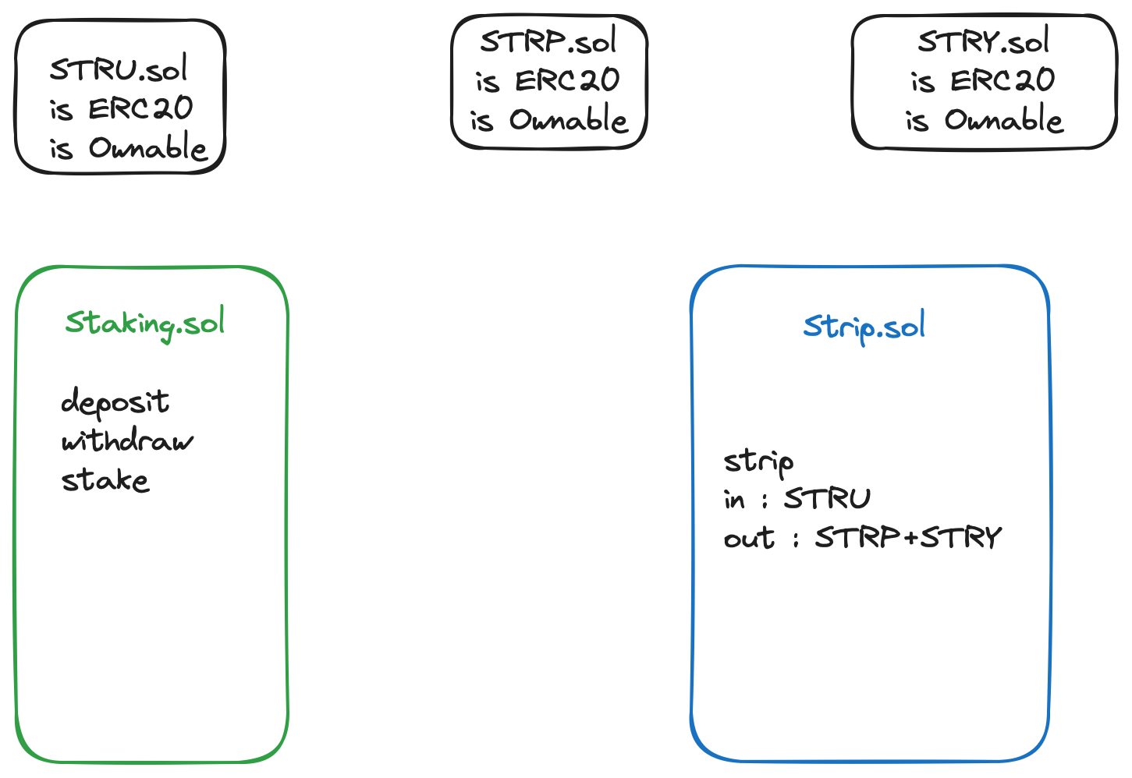
Vos Smarts Contracts
Indiquer votre Lien GitHub, et une description rapide du ou des smarts contracts et leurs fonctionnalités :
Lien github : https://github.com/maria-ikanti/STRIP.git
Les smart contrats se trouvent dans le répertoire /backend/contracts
STRU.sol : Token ERC20 avec rendement qui pourra être déposé en staking et sera démembré
STRP.sol : Token ERC20 de propriété généré après démembrement
SRTY.sol : Token ERC20 de rendement généré après démembrement
Staking.sol : Contrat principal permettant le staking de STRU : Tout token ERC20 est compatible avec ce contrat. Il est donc générique
Strip.sol : Contrat permettant le démembrement d’un token ERC20
Cette partie du rapport permet d’évaluer la compétence suivante :
C5. Développer un smart contract conforme au dossier de conception en veillant à la sécurisation et à l’optimisation du programme de manière à assurer son bon fonctionnement.

Slide 12
Description de l’intégration continue
Ici nous attendons un descriptif des outils utilisés pour votre intégration continue. Vous devez nous parler de vos tests fonctionnels, ainsi que de toute mesure prise pour collaborer efficacement avec une éventuelle équipe :
Votre texte ici et/ou schéma
Cette partie du rapport permet d’évaluer la compétence suivante :
C6. Implémenter des tests fonctionnels à votre projet pour assurer son bon fonctionnement avant déploiement à l’aide de bibliothèques de tests.

Slide 13
Votre Front
Indiquer ici vos mesures prises pour le front-end de votre application :
Votre texte ici et/ou schéma
Cette partie du rapport permet d’évaluer la compétence suivante :
C2. Développer la partie front-end d’une application à l’aide de bibliothèques logicielles adaptées permettant à l’utilisateur final d'interagir avec un programme de transactions déployé sur une blockchain.

Slide 14
Vos scripts de déploiement
Vous devez avoir déployé votre contrat avec au moins un script de configuration sur votre smart contract. Vous pouvez le décrire ici :
Votre texte ici et/ou schéma
Cette partie du rapport permet d’évaluer la compétence suivante :
C3. Développer la partie back end d’une application interagissant avec le programme de transactions déployé sur une blockchain, à l’aide de bibliothèques logicielles

Slide 15
Déploiement
Décrivez sommairement la procédure de déploiement de votre smart contract :
Votre texte ici et/ou schéma
Cette partie du rapport permet d’évaluer la compétence suivante :
C7. Déployer un smart contract sur une blockchain privée dans le respect du processus de mise en production afin de rendre le programme
opérationnel pour l’utilisateur

Slide 16
Bilan de projet et améliorations
Suite à la conception et la réalisation de votre projet, vous expliquerez l'expérience de développement, vos satisfactions ainsi que vos axes d’amélioration pour votre application. Vous devez prendre du recul pour mieux aborder votre projet :
Votre texte ici et/ou schéma

Slide 17
Conclusion
Retour sur 3 mois de formation, votre apprentissage, vos motivations, vos regrets :
Votre texte ici et/ou schéma

Slide 18
Annexes
Vous pourrez mettre ici toutes les annexes que vous souhaitez: report de tests, page de commits, capture d’écran de l’application, de votre organisation :
La Dapp
Ajouter captures d’écran
Les rapports de tests
La doc

Slide 19
Annexes
Vous pourrez mettre ici toutes les annexes que vous souhaitez: report de tests, page de commits, capture d’écran de l’application, de votre organisation :
L’Equipe
Florent Thorne : avec son vaste savoir-faire en finance traditionnelle, apporte une perspective stratégique sur la gestion d’actif et la planification financière. Son expérience est cruciale pour assurer la réponse aux normes les plus élevées de l’industrie financière.
Romain Malartre: passionné par la finance décentralisé, est constamment à l'affût des dernières tendances et innovations dans le domaine de la blockchain, ce qui permet à notre projet de rester à la pointe de technologie et de répondre aux besoins évolutifs de nos utilisateurs
Maria Nion : notre développeuse, grâce à sa connaissance de la sécurité informatique, da la conception d’outils informatiques et sa vision technique, elle est un atout essentiel pour le développement de notre plateforme décentralisée.
Le mode de fonctionnement
Approche agile avec des réunions bi-hebdomadaires :
le besoin a été affiné
le MVP arrêté
des présentations de l’avancement du développement ont été effectuées
des ajustements ont été apportées apportées

